Slide 1
java单元测试之PowerMock
陈光剑 2015.7.22

Slide 2
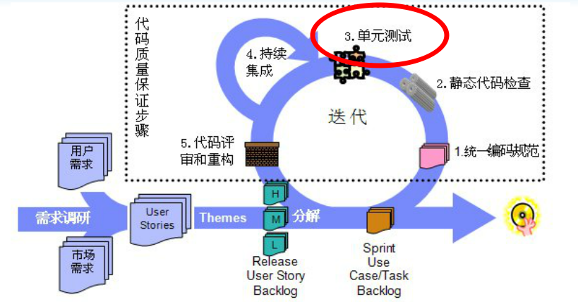
单元测试
在哪里?

Slide 3
What Is Mock ?
What is Mock?
答: 打桩（Stub）或则模拟，当你调用一个不好在测试中创建的对象时，Mock框架为你模拟一个和真实对象类似的替身来完成相应的行为。
依赖关系: 依赖关系是指在应用程序中一个类基于另一个类来执行其预定的功能.依赖关系通常都存在于所依赖的类的实例变量中.
被测类:在编写单元测试的时候, “单元”一词通常代表一个单独的类及为其编写的测试代码. 被测类指的就是其中被测试的类.
在模拟时,你只需关心三样东西:
设置测试数据-->设定预期结果-->验证结果.

Slide 4
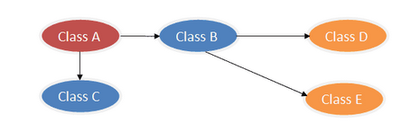
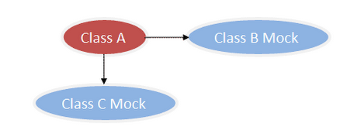
What Is Mock ?
从上图可以看出如果我们要对A进行测试，那么就要先把整个依赖树构建出来，也就是BCDE的实例。
解决方案: Mock

Slide 5
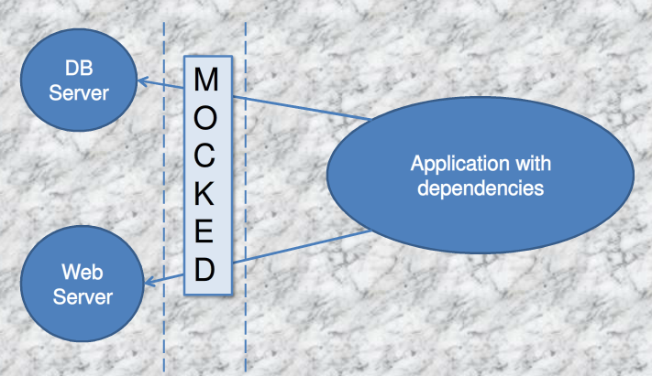
Why Mock ?
干嘛要mock?
答:在做单元测试的时候，我们会发现我们要测试的方法会引用很多外部依赖的对象.
而我们想控制(解耦)这些外部依赖的对象，为了解决这个问题，我们用"模拟"的依赖对象，来完成单元测试。

Slide 6
Why Mock ? 模拟的好处是什么?
提前创建测试; TDD（测试驱动开发）
团队可以并行工作
你可以创建一个验证或者演示程序
为无法访问的资源编写测试
隔离(解耦)系统
解决了什么问题?
1、如何保证各个层次模块的代码完全可用，在正常和临界情况下？
2、您使用集成测试做单元测试么？--- 之前似乎是这么做的
我们如何在没有数据库的时候能够测试我们的Service，没有Payment Gate
的时候进行支付的测试等等，这是Mock 要解决的问题

Slide 7
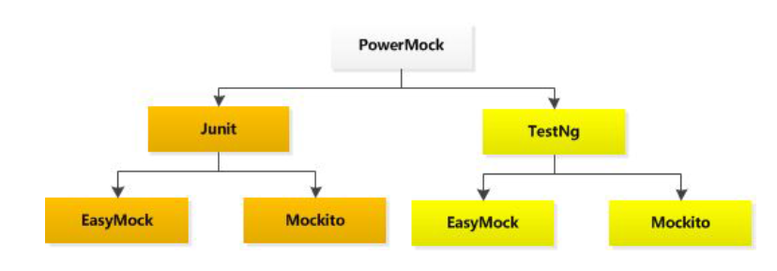
What Is PowerMock?
先看这张图
官方文档 http://site.mockito.org/mockito/docs/current/org/mockito/Mockito.html
源代码: https://github.com/mockito/mockito

Slide 8
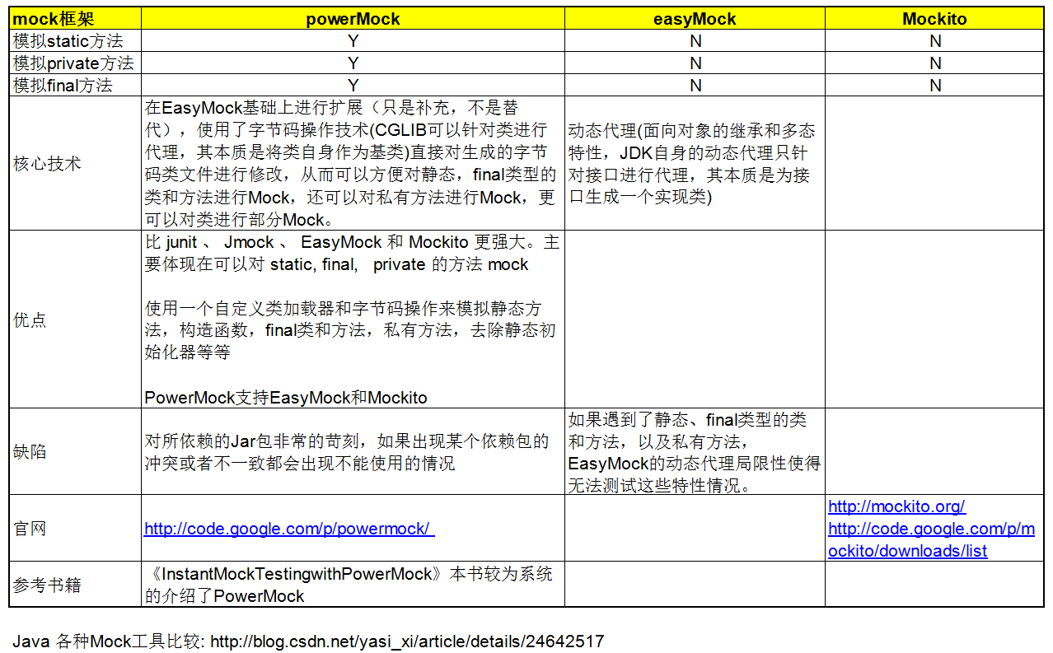
为什么要使用PowerMock
答:现如今比较流行的Mock工具如jMock 、EasyMock 、Mockito等都有一个共同的缺点：不能mock静态、final、私有方法等。而PowerMock能够完美的弥补以上三个Mock工具的不足。

Slide 9
原理
当某个测试方法被注解@PrepareForTest标注以后，在运行测试用例时，会创建一个新的org.powermock.core.classloader.MockClassLoader实例，然后加载该测试用例使用到的类（系统类除外）。
PowerMock会根据你的mock要求，去修改写在注解@PrepareForTest里的class文件（当前测试类会自动加入注解中），以满足特殊的mock需求。例如：去除final方法的final标识，在静态方法的最前面加入自己的虚拟实现等。
如果需要mock的是系统类的final方法和静态方法，PowerMock不会直接修改系统类的class文件，而是修改调用系统类的class文件，以满足mock需求。

Slide 10
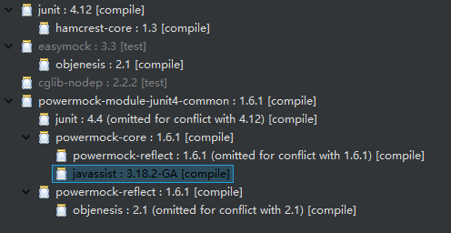

mock原理
==============testCallArgumentInstance===============
TestClassUnderTest: sun.misc.Launcher$AppClassLoader@19821f
ClassUnderTest: sun.misc.Launcher$AppClassLoader@19821f
ClassDependency: sun.misc.Launcher$AppClassLoader@19821f
==============testCallInternalInstance===============
TestClassUnderTest: org.powermock.core.classloader.MockClassLoader@117a8bd
ClassUnderTest: org.powermock.core.classloader.MockClassLoader@117a8bd
ClassDependency: org.powermock.core.classloader.MockClassLoader@117a8bd
==============testCallFinalMethod===============
TestClassUnderTest: org.powermock.core.classloader.MockClassLoader@1f42b49
ClassUnderTest: org.powermock.core.classloader.MockClassLoader@1f42b49
ClassDependency: org.powermock.core.classloader.MockClassLoader@1f42b49
PowerMock是怎么mock系统类的final方法和静态方法的？
难道它真的能修改了系统类的类文件? 因为系统的类文件是被Boostarp ClassLoader加载的，应用程序无法修改它。
PowerMock并没有修改系统类，而是修改了调用系统类的地方:
org.powermock.core.classloader.MockClassLoader
PowerMock不会直接修改系统类的class文件，而是修改调用系统类的class文件，以满足mock需求。
tools.jar是工具类库,编译和运行需要的都是toos.jar里面的类分别是sun.tools.java.*; sun.tols.javac.*;
可以看出来，它有两个重要的依赖：javassist和objenesis。

Slide 11
技术1:动态生成二进制字节码（.class）
javassist是一个修改java字节码的工具包，objenesis是一个绕过构造方法来实例化一个对象的工具包。由此看来，PowerMock的本质是通过修改字节码来实现对静态和final等方法的mock的。
关于java字节码的处理，目前有很多工具，如bcel，asm。不过这些都需要直接跟虚拟机指令打交道。如果你不想了解虚拟机指令，可以采用javassist。
javassist是jboss的一个子项目，其主要的优点，在于简单，而且快速。直接使用java编码的形式，而不需要了解虚拟机指令，就能动态改变类的结构，或者动态生成类。
动态生成二进制字节码（.class）: CGLib、ASM、Javassist等

Slide 12
技术2:不使用构造方法创建Java对象 Objenesis
如果一个类没有参数为空的构造方法时候，那么你直接调用newInstance方法试图得到一个实例对象的时候是会抛出异常的。能不能有 办法绕过构造方法来实例化一个对象呢？
Objenesis 为其提供了在四个不同的jvm上的解决方案。
Sun Hotspot VM, versions 1.3, 1.4, 1.5 and 1.6
GCJ version 3.4.4 (tested on Windows/Cygwin)
BEA JRockit versions 7.0 (1.3.1), 1.4.2 and 1.5
Aonix PERC (no serialization support), tested on version 5.0.0667
通过sun.reflect.ReflectionFactory这 个类来实例化一个class那么就绕过了其类的构造方法
校验匹配器:
Hamcrest是一个书写匹配器对象时允许直接定义匹配规则的框架.
hamcrest-core-1.3.jar

Slide 13
How To Mock? --- QuickStart
常用注解：
–@RunWith(PowerMockRunner.class)
–@PrepareForTest( { YourClassWithEgStaticMethod.class })
–@Mock
–@InjectMocks
如果你的测试用例里没有使用注解@PrepareForTest，那么可以不用加注解@RunWith(PowerMockRunner.class)，反之亦然。
当你需要使用PowerMock强大功能（Mock静态、final、私有方法等）的时候，就需要加注解@PrepareForTest。
Athena项目实践

Slide 14
常用api以及其应用场景:demo演示
普通Mock： Mock参数传递的对象
Mock方法内部new出来的对象
Mock普通对象的final方法
Mock普通类的静态方法
Mock 私有方法
Mock系统类的静态和final方法

Slide 15
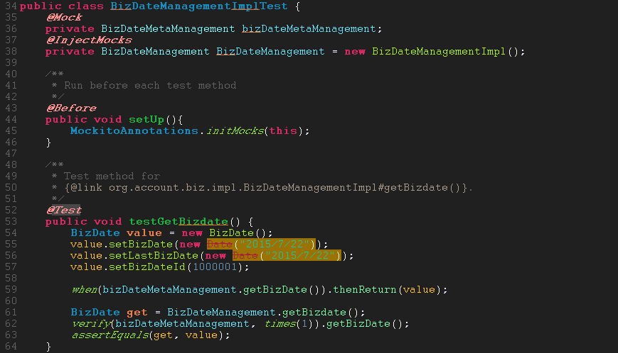
@Mock @InjectMocks annotation
mock()/@Mock: create mock optionally specify how it should behave via Answer/ReturnValues/MockSettings
when()/given() to specify how a mock should behave
If the provided answers don’t fit your needs, write one yourself extending the Answer interface
@InjectMocks: automatically inject mocks/spies fields annotated with @Spy or @Mock
verify(): to check methods were called with given arguments can use flexible argument matching, for example any expression via the any() or capture what arguments where called using @Captor instead
Try Behavior-Driven development syntax with BDD Mockito

Slide 16
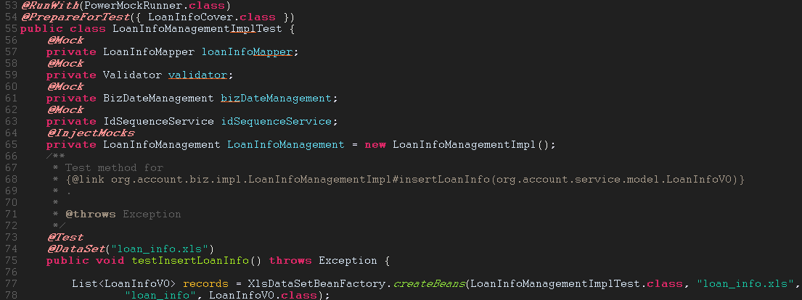
Mock static Method

Slide 17
when,times,verify,never,atLeast,spy
when(mock.someMethod()).thenReturn(10);
verify(mock, times(1)).someMethod("some arg");
verify(mock, times(5)).someMethod("was called five times");
verify(mock, atLeast(2)).someMethod("was called at least two times");
verify(mock, atLeastOnce()).someMethod(anyString());
List list = new LinkedList();
List spy = spy(list);
//Impossible: real method is called so spy.get(0) throws //IndexOutOfBoundsException (the list is yet empty)
when(spy.get(0)).thenReturn("foo");
//You have to use doReturn() for stubbing:
doReturn("foo").when(spy).get(0);
spy()/@Spy: partial mocking, real methods are invoked but still can be verified and stubbed

Slide 18
Argument matchers: org.mockito.Matchers
//stubbing using built-in anyInt() argument matcher
stub(mockedList.get(anyInt())).toReturn("element");
//stubbing using hamcrest (let's say isValid() returns your own hamcrest matcher):
stub(mockedList.contains(argThat(isValid()))).toReturn("element");
//following prints "element"
System.out.println(mockedList.get(999));
//you can also verify using argument matcher
verify(mockedList).get(anyInt());
anyBoolean, anyByte, anyChar, anyCollection, anyDouble, anyFloat, anyInt, anyList, anyLong, anyMap, anyObject, anyShort, anyString, argThat, booleanThat, byteThat, charThat, contains, doubleThat, endsWith, eq, floatThat, intThat, isA, isNotNull, isNull, longThat, matches, notNull, refEq, same, shortThat, startsWith

